Slide 1
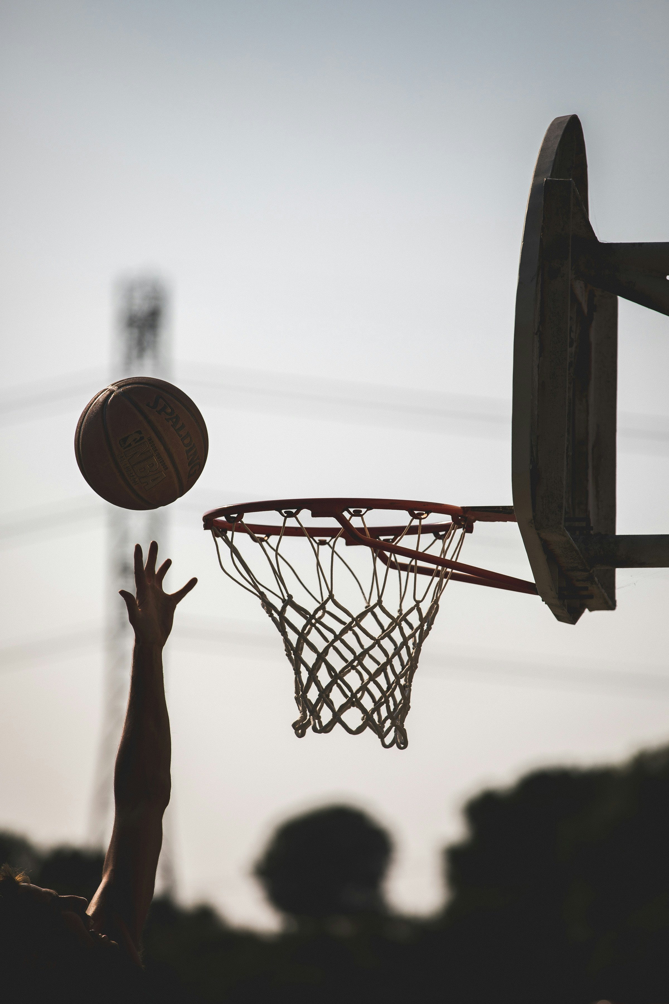
Detekcija košarkaške lopte i praćenje
uspešnosti šuteva
Jovan Najdovski
Soft computing 2023/2024

Slide 2
AGENDA
Zajedno ćemo proći kroz ključne aspekte projekta:
Motivacija
Skup podataka
Korišćene metodologije
Treniranje modela
Analiza rezultata
Real-time tracker
Zaključak

Slide 3
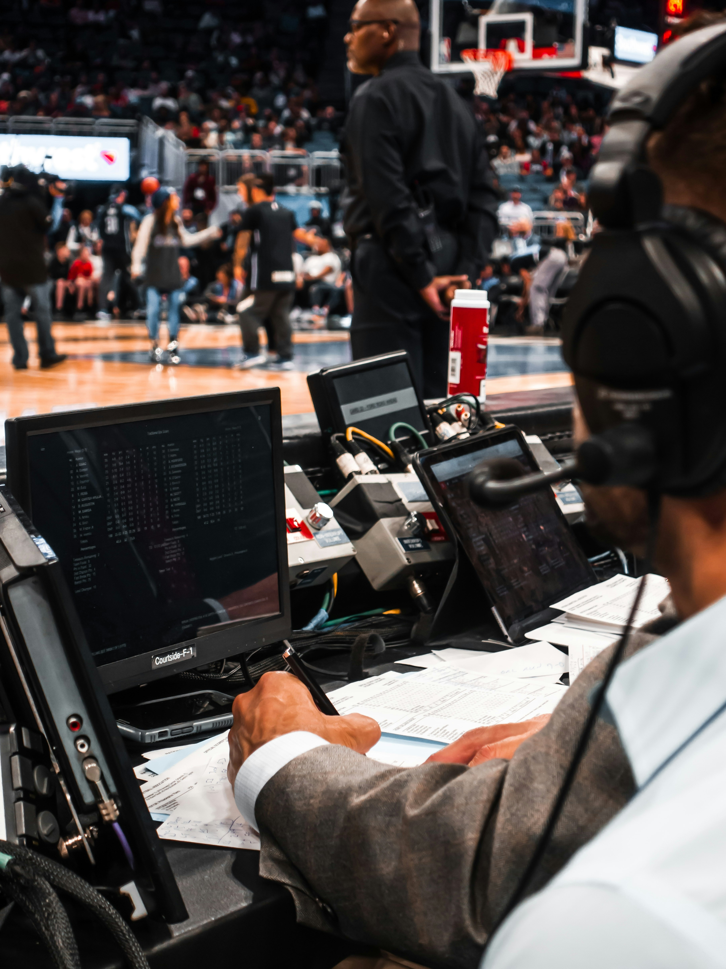
Motivacija
Detekcija objekata ima veoma bitnu ulogu u softverskim rešenjima za praćenje i analizu sportskih utakmica. Klasični pristupi computer vision-a i mašinskog učenja često imaju spor odziv u ovom kontekstu. Moderni algoritmi i arhitekture zasnovane na veštačkim neuronskim mrežama, kao što je YOLO (You Only Look Once) algoritam, rešavaju ovaj problem bez značajnog gubitka preciznosti.
Cilj projekta je detekcija i praćenje košarkaške lopte i koša kako bi se olakšalo vodjenje statistike.

Slide 4
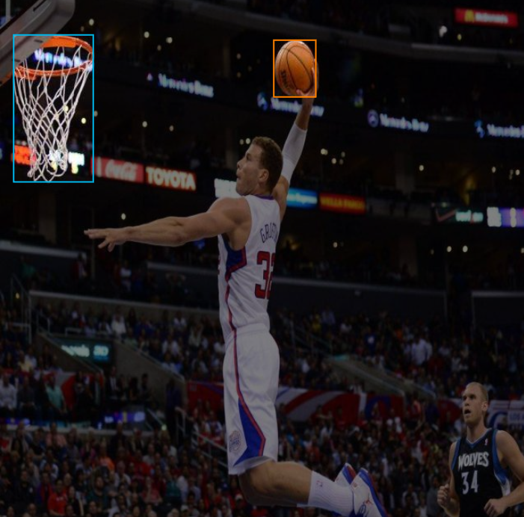
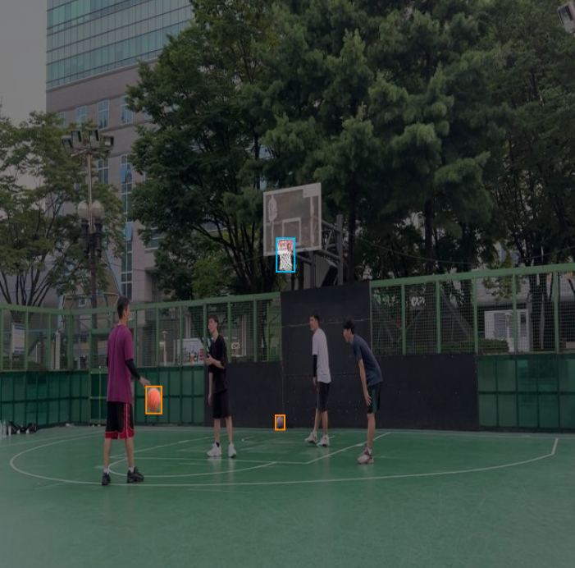
Skup podataka
Za ulazni skup podataka kombinovana su dva skupa podataka sa slikama košarkaških lopti i koševa. Skupovi su dobavljeni sa Roboflow platforme gde su i anotirani.
- prvi skup podataka
- drugi skup podataka
Ulazni skup podataka ima 17120 slika dimenzija 640x640 i podeljen je na trening (60%), validacioni (20%) i test (20%) skup.

Slide 5
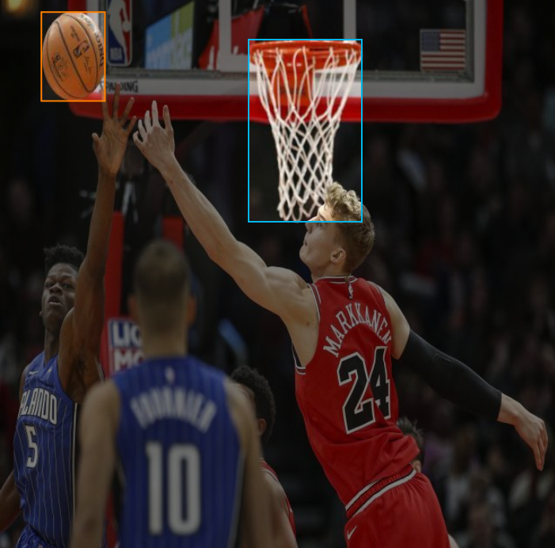
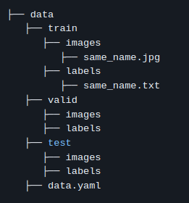
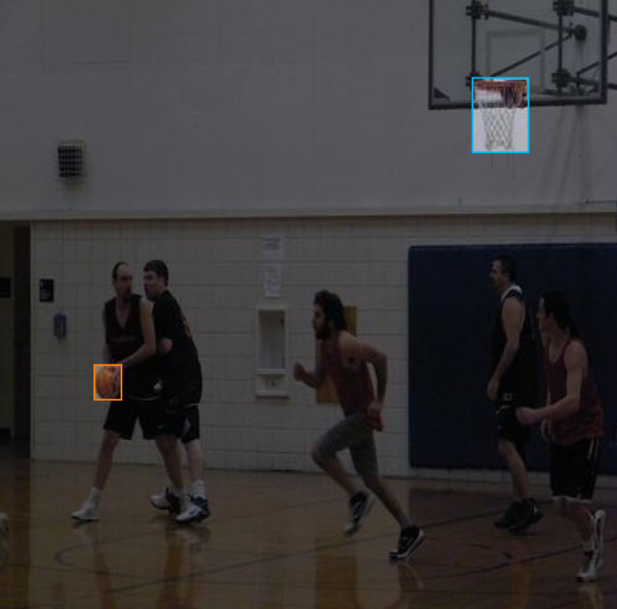
Za treniranje modela podatke je potrebno organizovati u odgovarajuće foldere

Slide 6
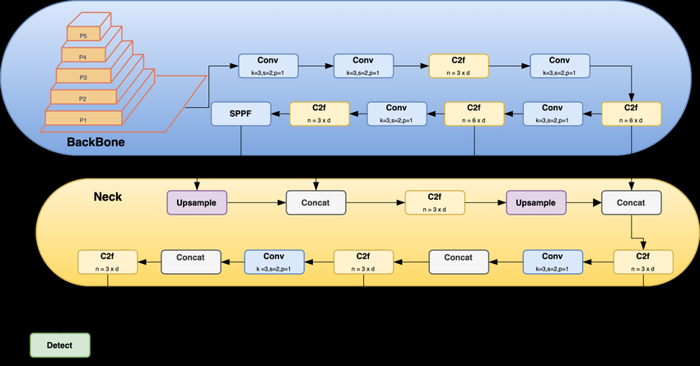
Korišćene metodologije
Za potrebe ovog istraživanja, korišćen je YOLOv8 model za detekciju objekata.
Kako bi ostvarili što bolje rezultate korišćen je fine-tuning na prethodno treniranom modelu (COCO dataset)
YOLOv8 arhitektura ima tri dela:
Backbone – izdvaja karakteristike iz ulazne slike pomoću konvolutivnih slojeva, batch normalizacije i spatial pyramid pooling tehnike
Neck – dobijene karakteristike se kombinuju i poboljšavaju. Konkatenacija i upsampling mapa karakteristika
Head – detektuje bounding box objekta i predvidja klasu

Slide 7
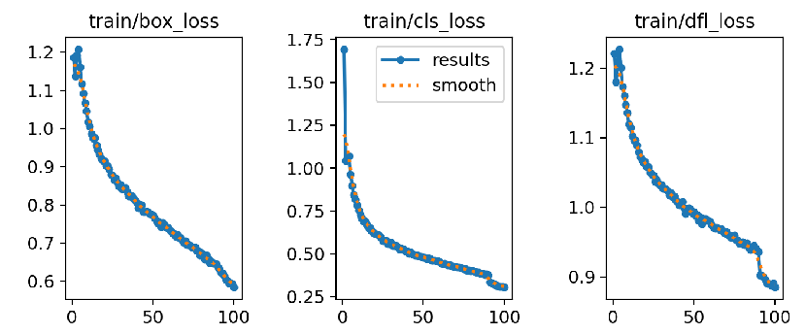
Treniranje modela
Model je treniran u 100 epoha sa batch size-om 8 i ulaznim slikama veličine 640x640. Korišćeni su optimizer-i algoritama:
SGD (Stochastic gradient descent) sa learning rate-om od 0.01 - u praksi se bolje pokazao
Adam sa learning rate-om od 0.001

Slide 8
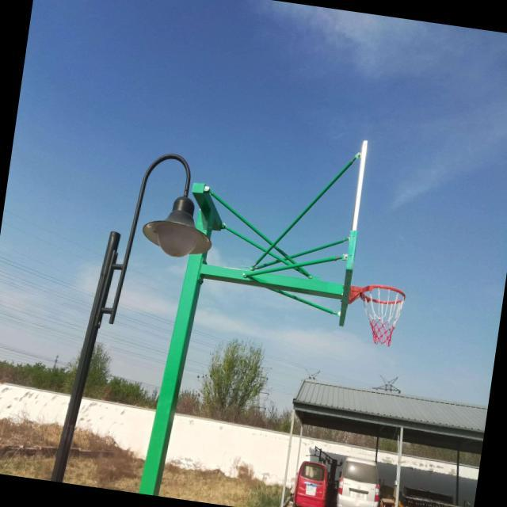
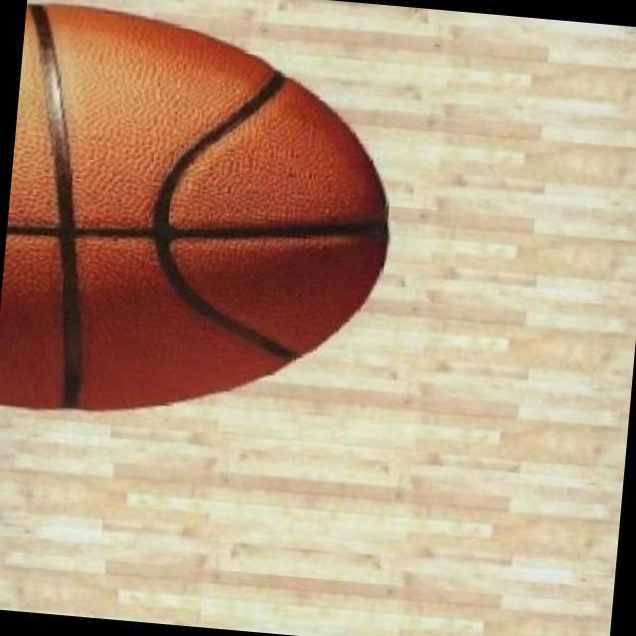
Augmentacija
Prilikom treniranja modela zbog podrazumevanih hiperparametara, dodatno se vrši augmentacija trening podataka:
rotacijom,
skaliranjem,
translacijom
i menjanjem HSV vrednosti slika.

Slide 9
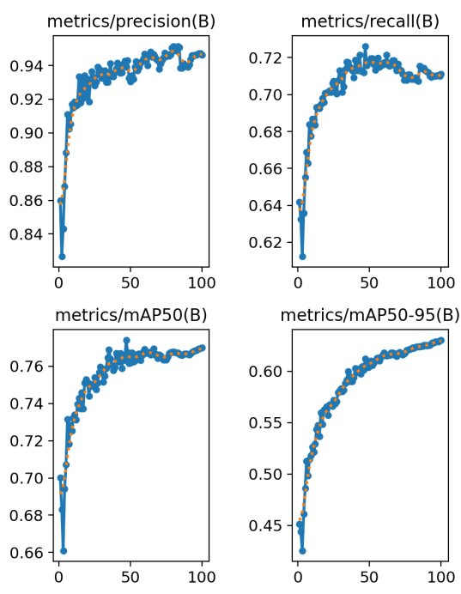
Analiza rezultata
Za evaluaciju modela korišćene su metrike: F-value, Precision, Recall, Mean Average Precision (mAP)
 | Precision | Recall | F-value | mAP50
BASKETBALL | 0.96 | 0.932 | 0.945 | 0.967
RIM | 0.978 | 0.981 | 0.97 | 0.989
OBJECT | 0.969 | 0.957 | 0.957 | 0.978

Slide 10
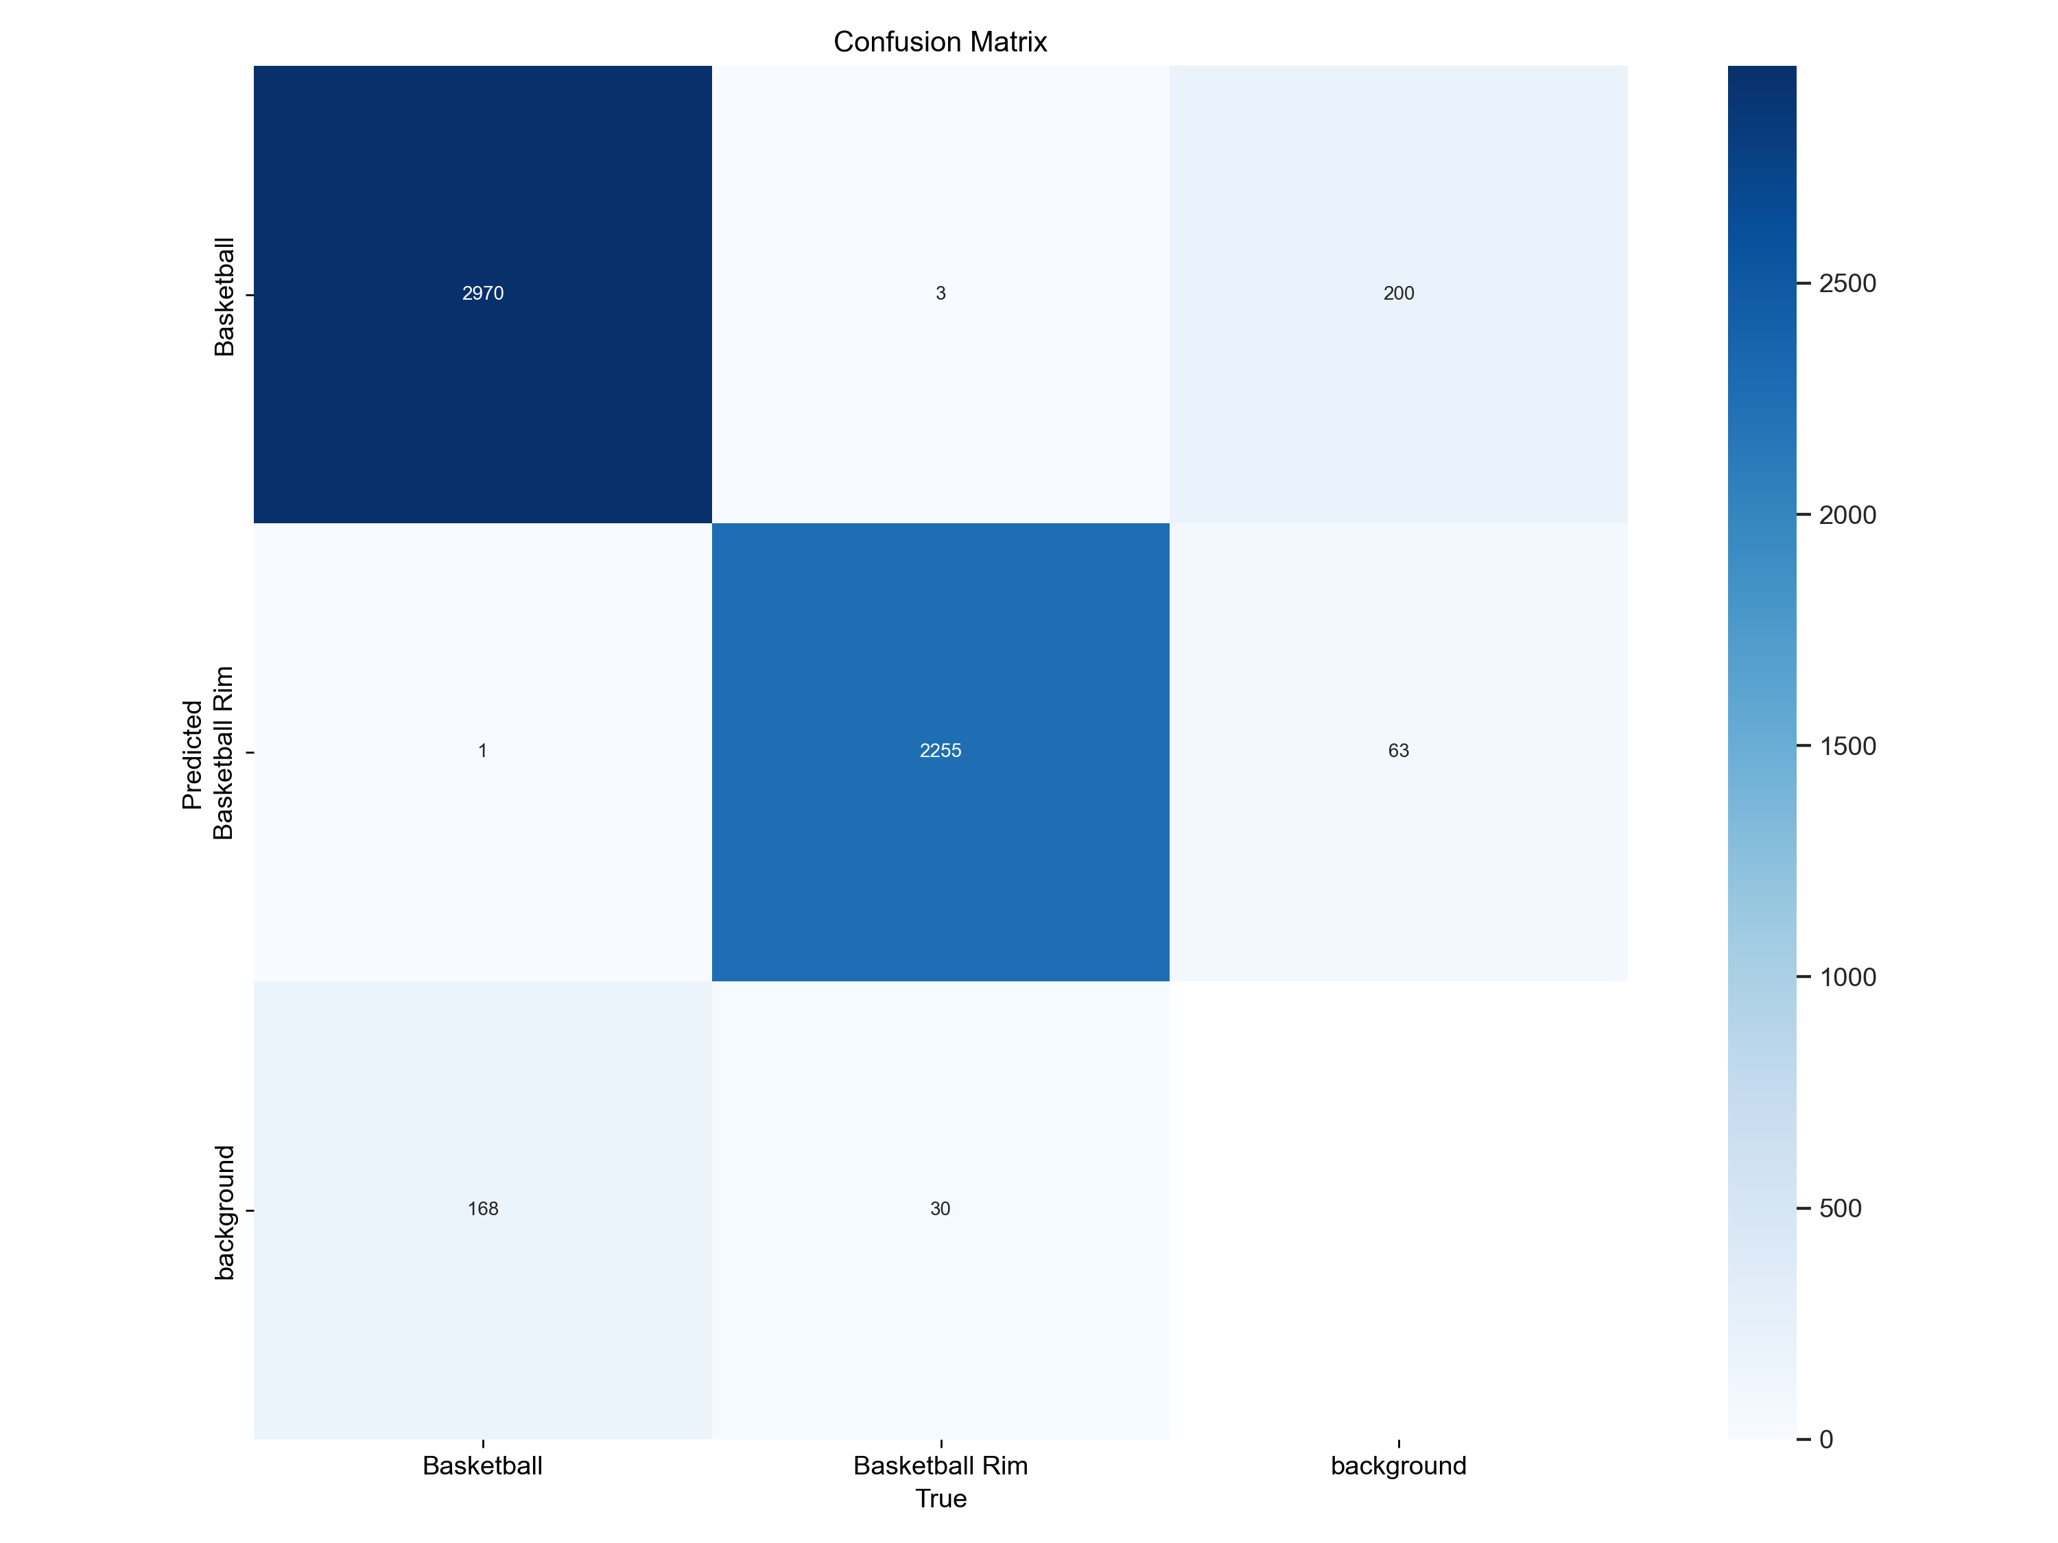
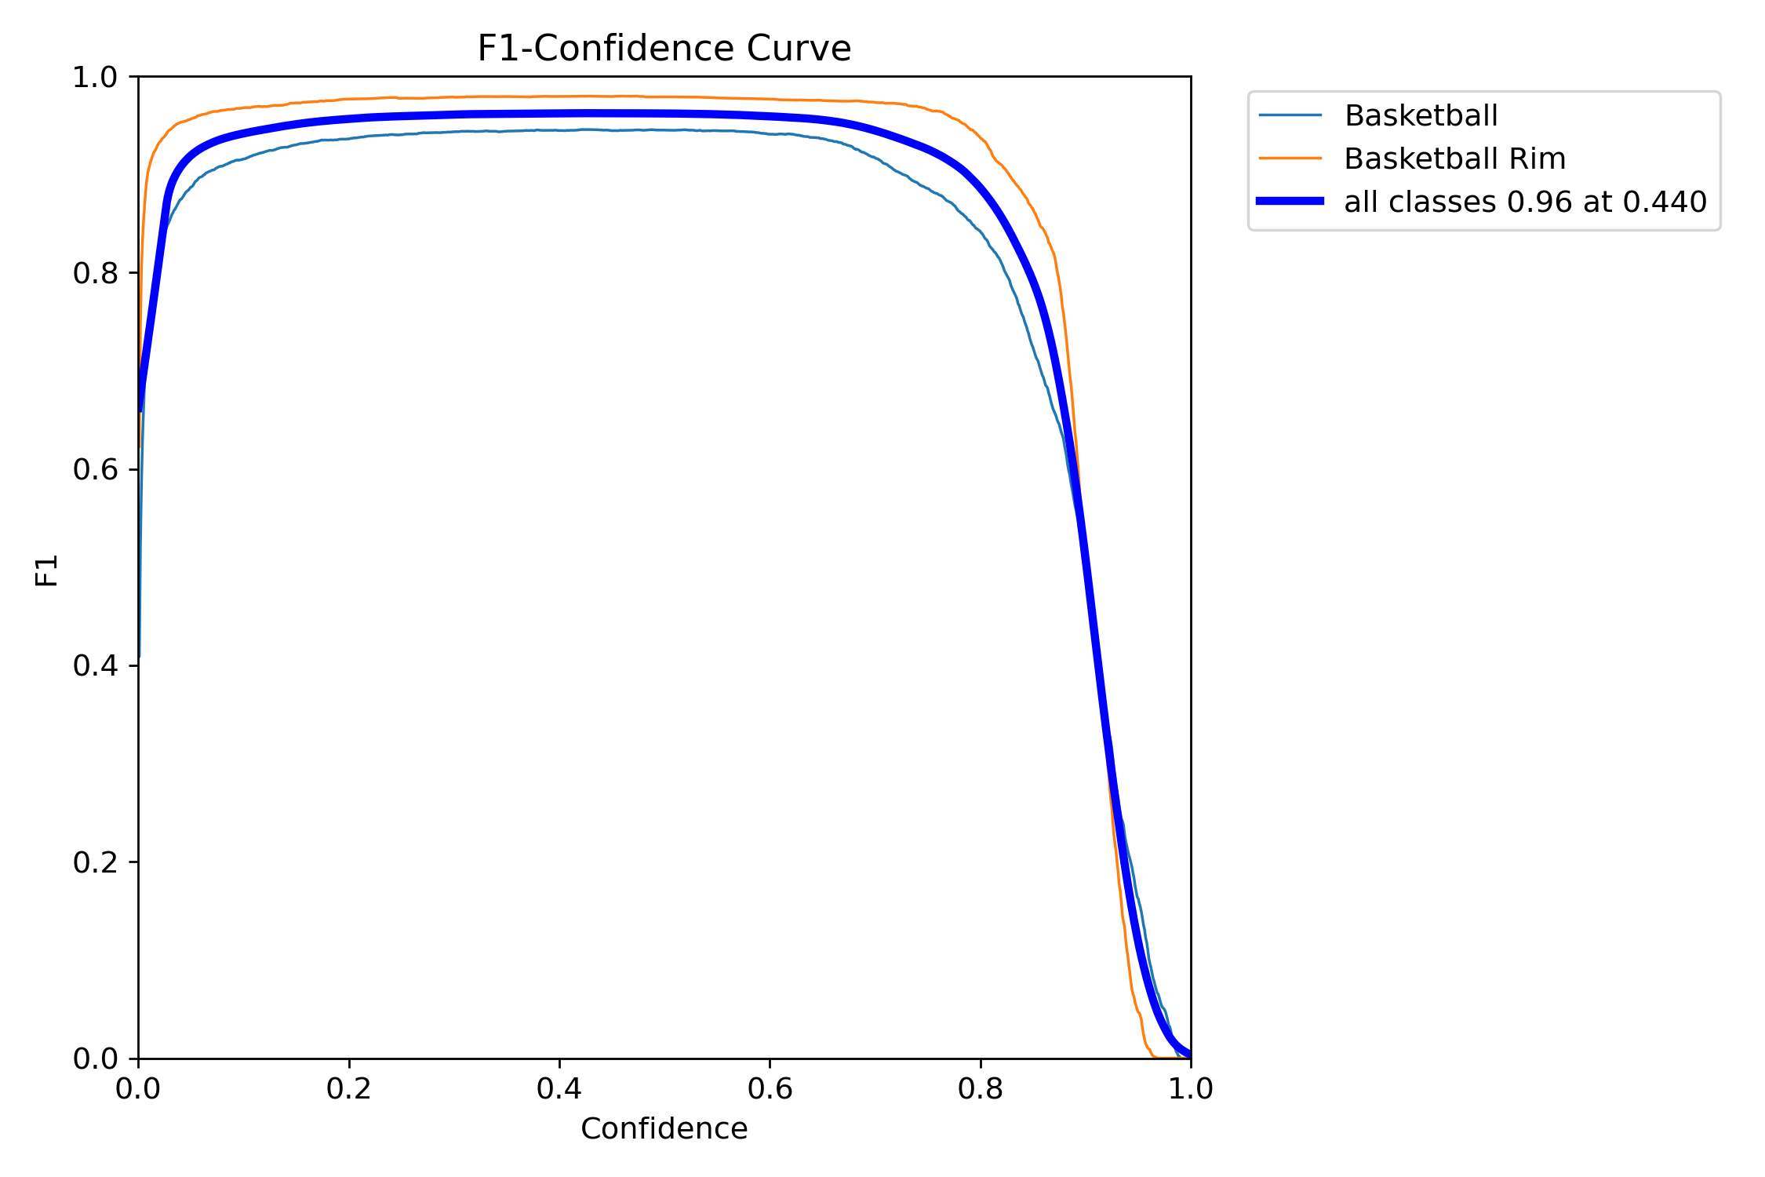
Confusion matrix na test skupu
F-value

Slide 11
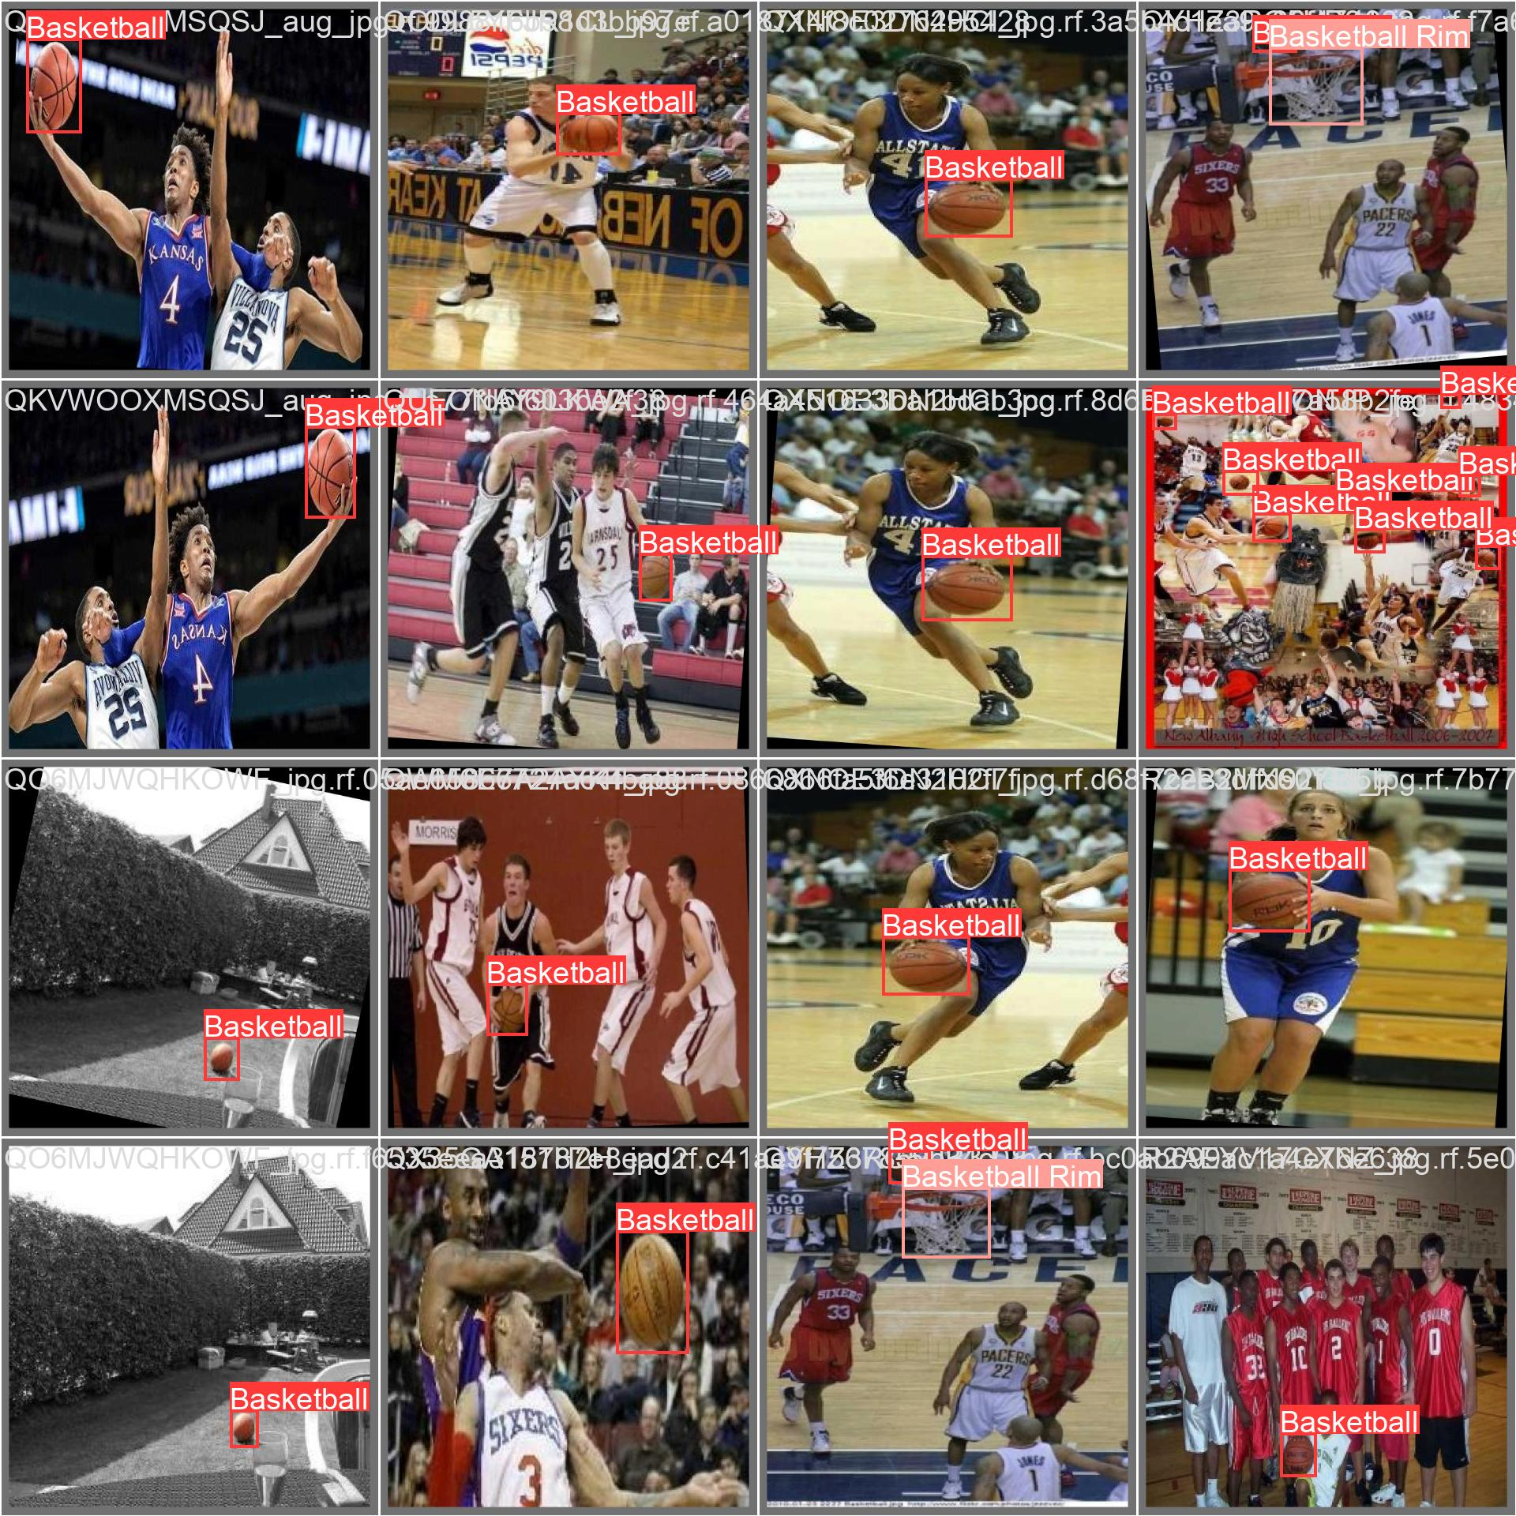
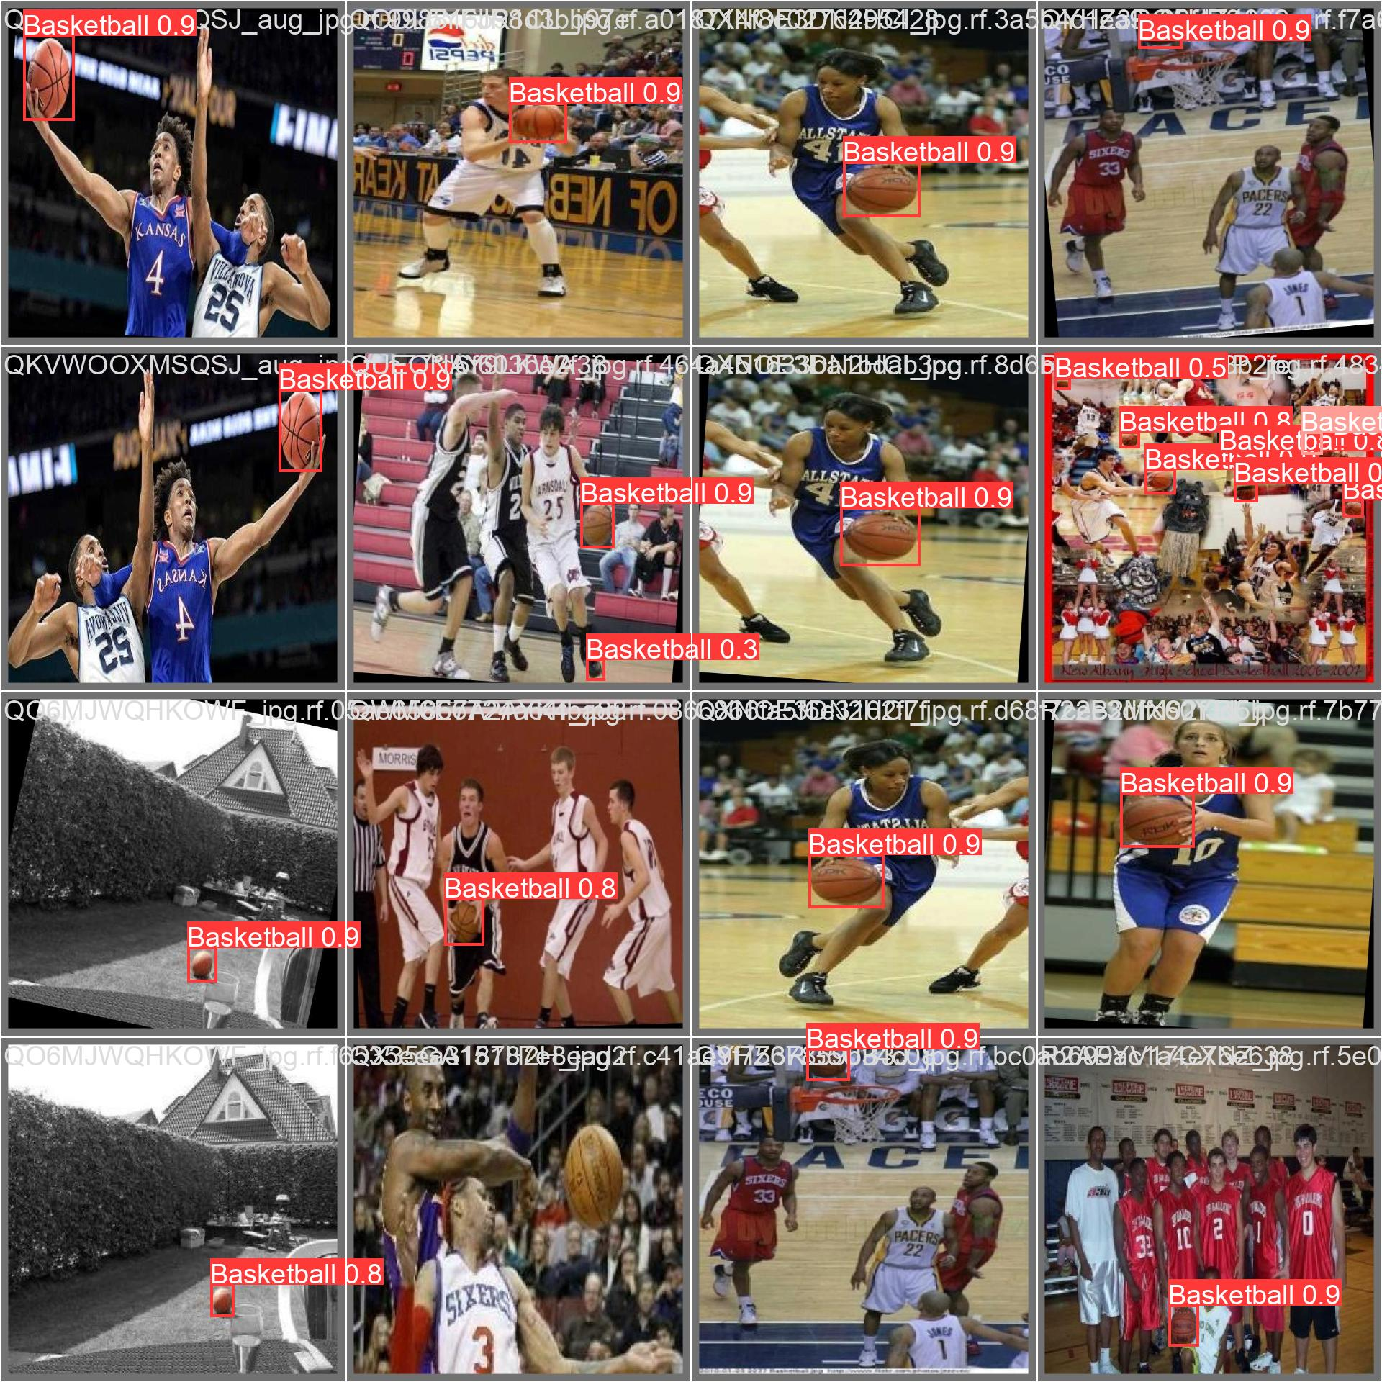
labels
predicitons

Slide 12
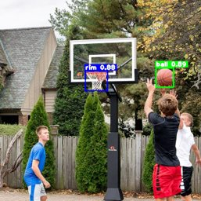
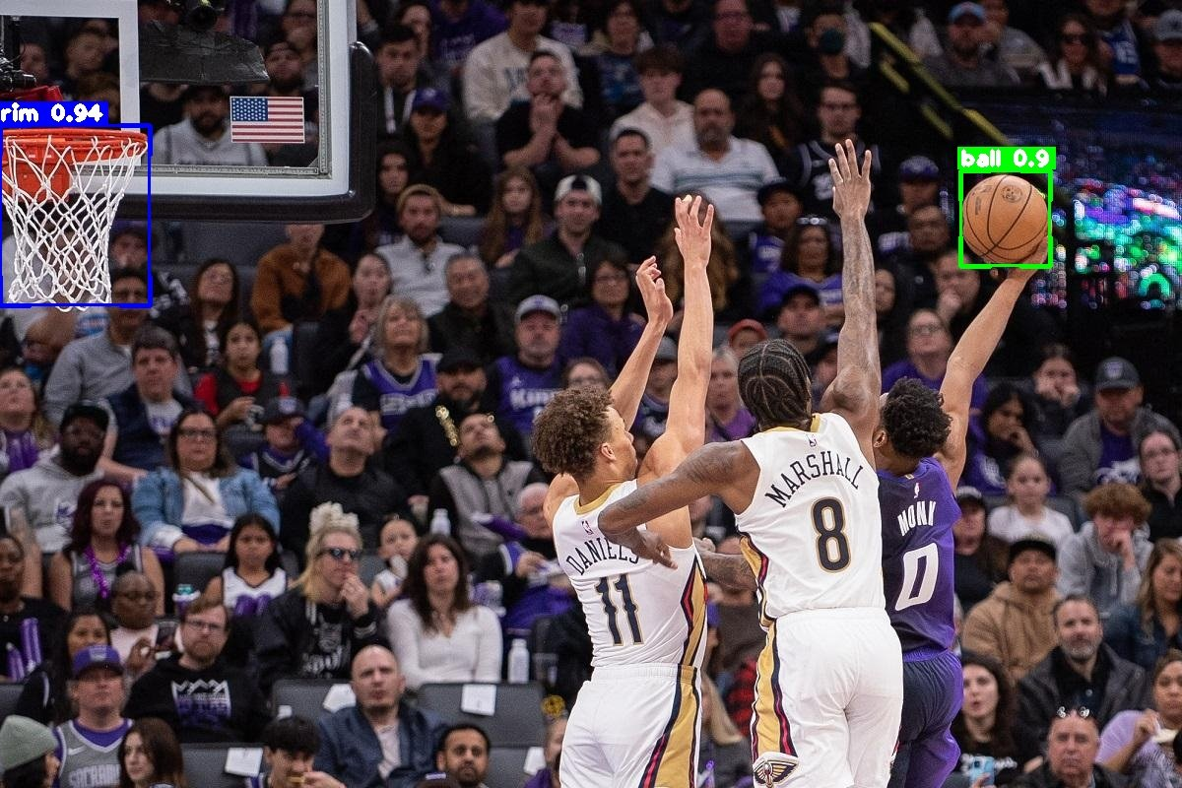

Slide 13
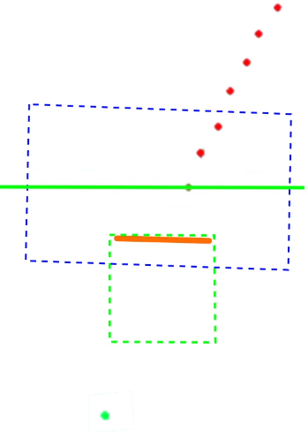
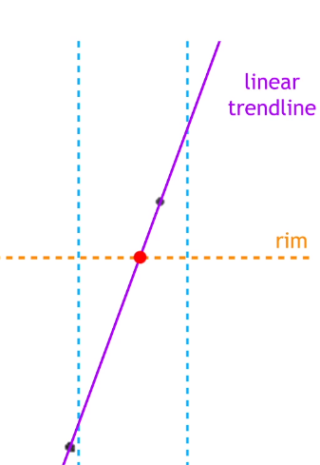
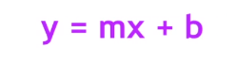
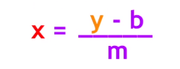
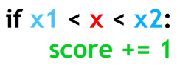
Real-time tracker
Čuvamo listu detektovanih objekata ne starijih od 30 frame-ova. Za svaki objekat se beleži njegov centar (x,y), broj frame-a, w, h i confidence.
Detektujemo šut na koš u slučaju da se lopta nadje prvo u oblasti iznad koša, a zatim predje ispod nivoa obruča.
Za detekciju postignutih koševa u real-time-u korišćeno je fitovanje krive prethodnih stanja lopte koja je prošla ispod nivoa koša. U slučaju da kriva prolazi blizu centra obruča registrujemo pogodak a u suprotnom promašaj.

Slide 14
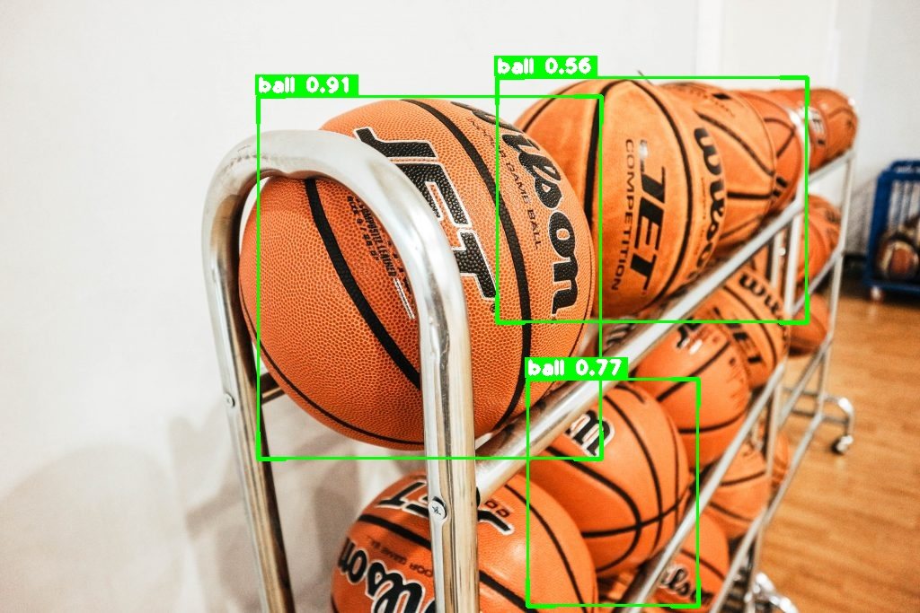
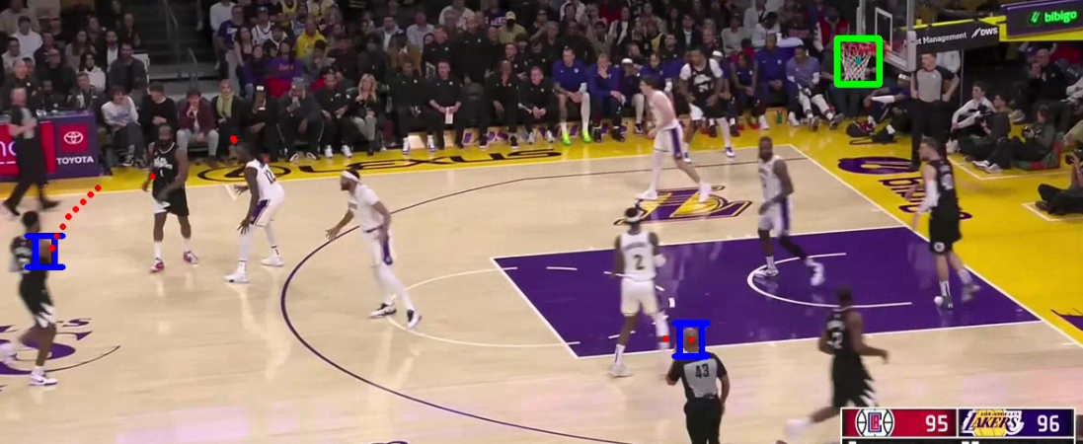
Zaključak
Gledajuću rezultate, postignuta je velika preciznost za ovaj slučaj korišćenja. Medjutim u praksi, prilikom praćenja košarkaške lopte može se desiti da objekat neće biti detektovan ukoliko je manjih dimenzija ili je ugao gledanja drugačiji. Baš ovaj slučaj je čest na prenosima utakmica.
Model se može poboljšati treniranjem nad većim i raznovrstnijim skupom podataka. Bolju detekciju možemo ostvariti I treniranjem u više epoha kao i korišćenjem ulaznih slika većih dimenzija.
Veličinu modela trebamo oprezno posmatrati jer nam ona predstavlja trade-off za odziv koji nam je značajan pri real-time detekciji i praćenju objekata.

Slide 15
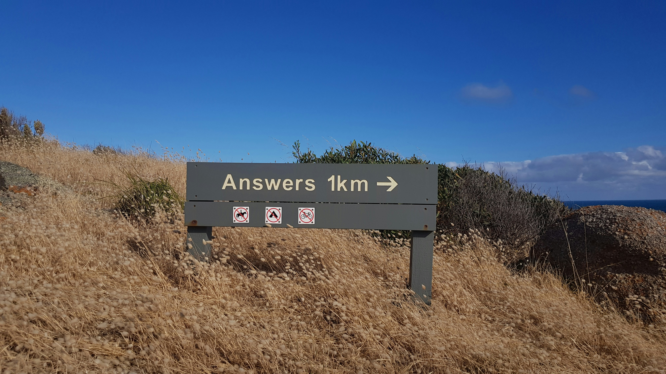
Pitanja?

